Slide 1
Курсовой проект «Проектирование процессора ЭВМ»
Студент группы Б17-503 Яковенко И. А. Руководитель Ядыкин И. М.

Slide 2
Техническое задание № 19-15
Оперативная память – 16 восьмиразрядных ячеек Регистровая память – 8 четырехразрядных ячеек Слово = 4 разряда Операнды – дробные числа с фиксированной запятой в дополнительном коде
Формат команд:
Первый операнд команды хранится в РП. Адресация прямая Второй операнд хранится в ОП с прямой адресацией при PA2=0 или с постиндексной косвенной вар. 2 при PA2=1 Результат операции УМНОЖЕНИЕ записывается по адресу второго операнда. Результат операции ПЕРЕСЫЛКА ОТРИЦАТЛЬНАЯ записывается по адресу первого операнда
Операции:
УМНОЖЕНИЕ – алгоритм умножения чисел в дополнительном коде с младших разрядов множителя и сдвигом частичных произведений вправо путем последовательного преобразования множителя ПЕРЕСЫЛКА ОТРИЦАТЕЛЬНАЯ – дополнительный код абсолютного значения второго операнда помещается по адресу первого операнда. Нуль, имеющий положительный знак, остается без изменения. Результат отличается от второго операнда только для положительных чисел; отрицательные числа остаются без изменения. Устанавливается признак результата: 0 – результат равен нулю, 1 – результат меньше нуля
ПЕРЕХОД, ЕСЛИ 1 – продвинутый адрес в счетчике команд замещается адресом перехода, если значение признака результата равно 1. Для задания адреса перехода используется относительная адресация (в команде указывается смещение со знаком) БЕЗУСЛОВНЫЙ ПЕРЕХОД – продвинутый адрес в счетчике команд замещается адресом перехода. Для задания адреса перехода используется относительная адресация (в команде указывается смещение со знаком)

Slide 3
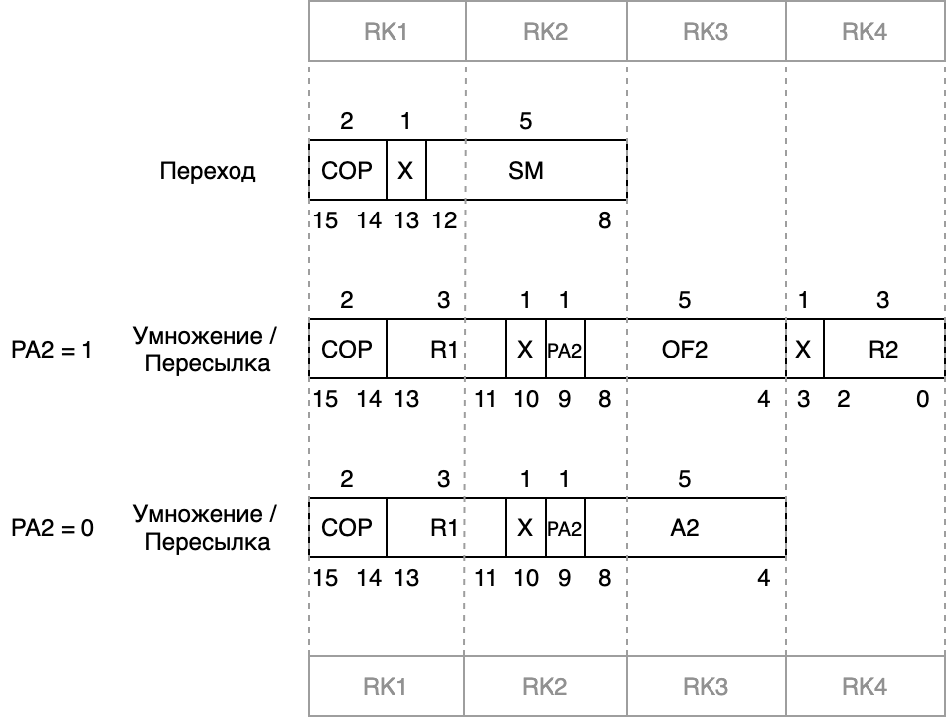
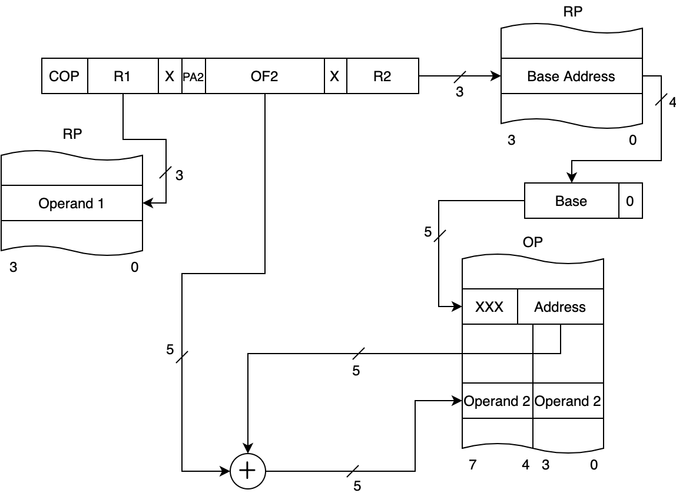
Форматы команд и способы адресации
Форматы команд
Постиндексная косвенная адресация

Slide 4
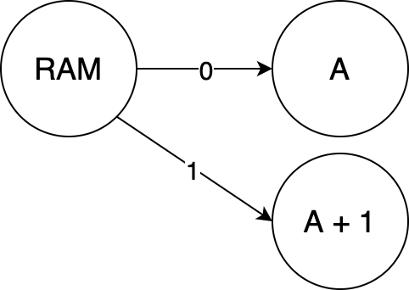
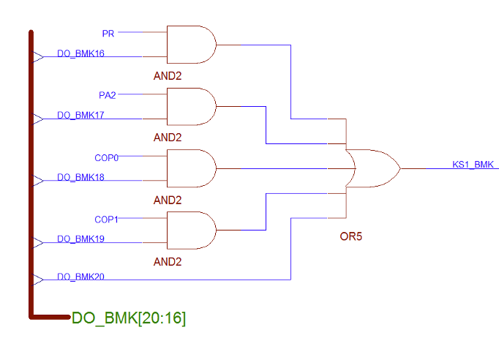

Блок выработки микрокоманд
Формат команды
Принудительная адресация
Ветвление
Схема формирования младшего разряда
Последовательное выполнение

Slide 5
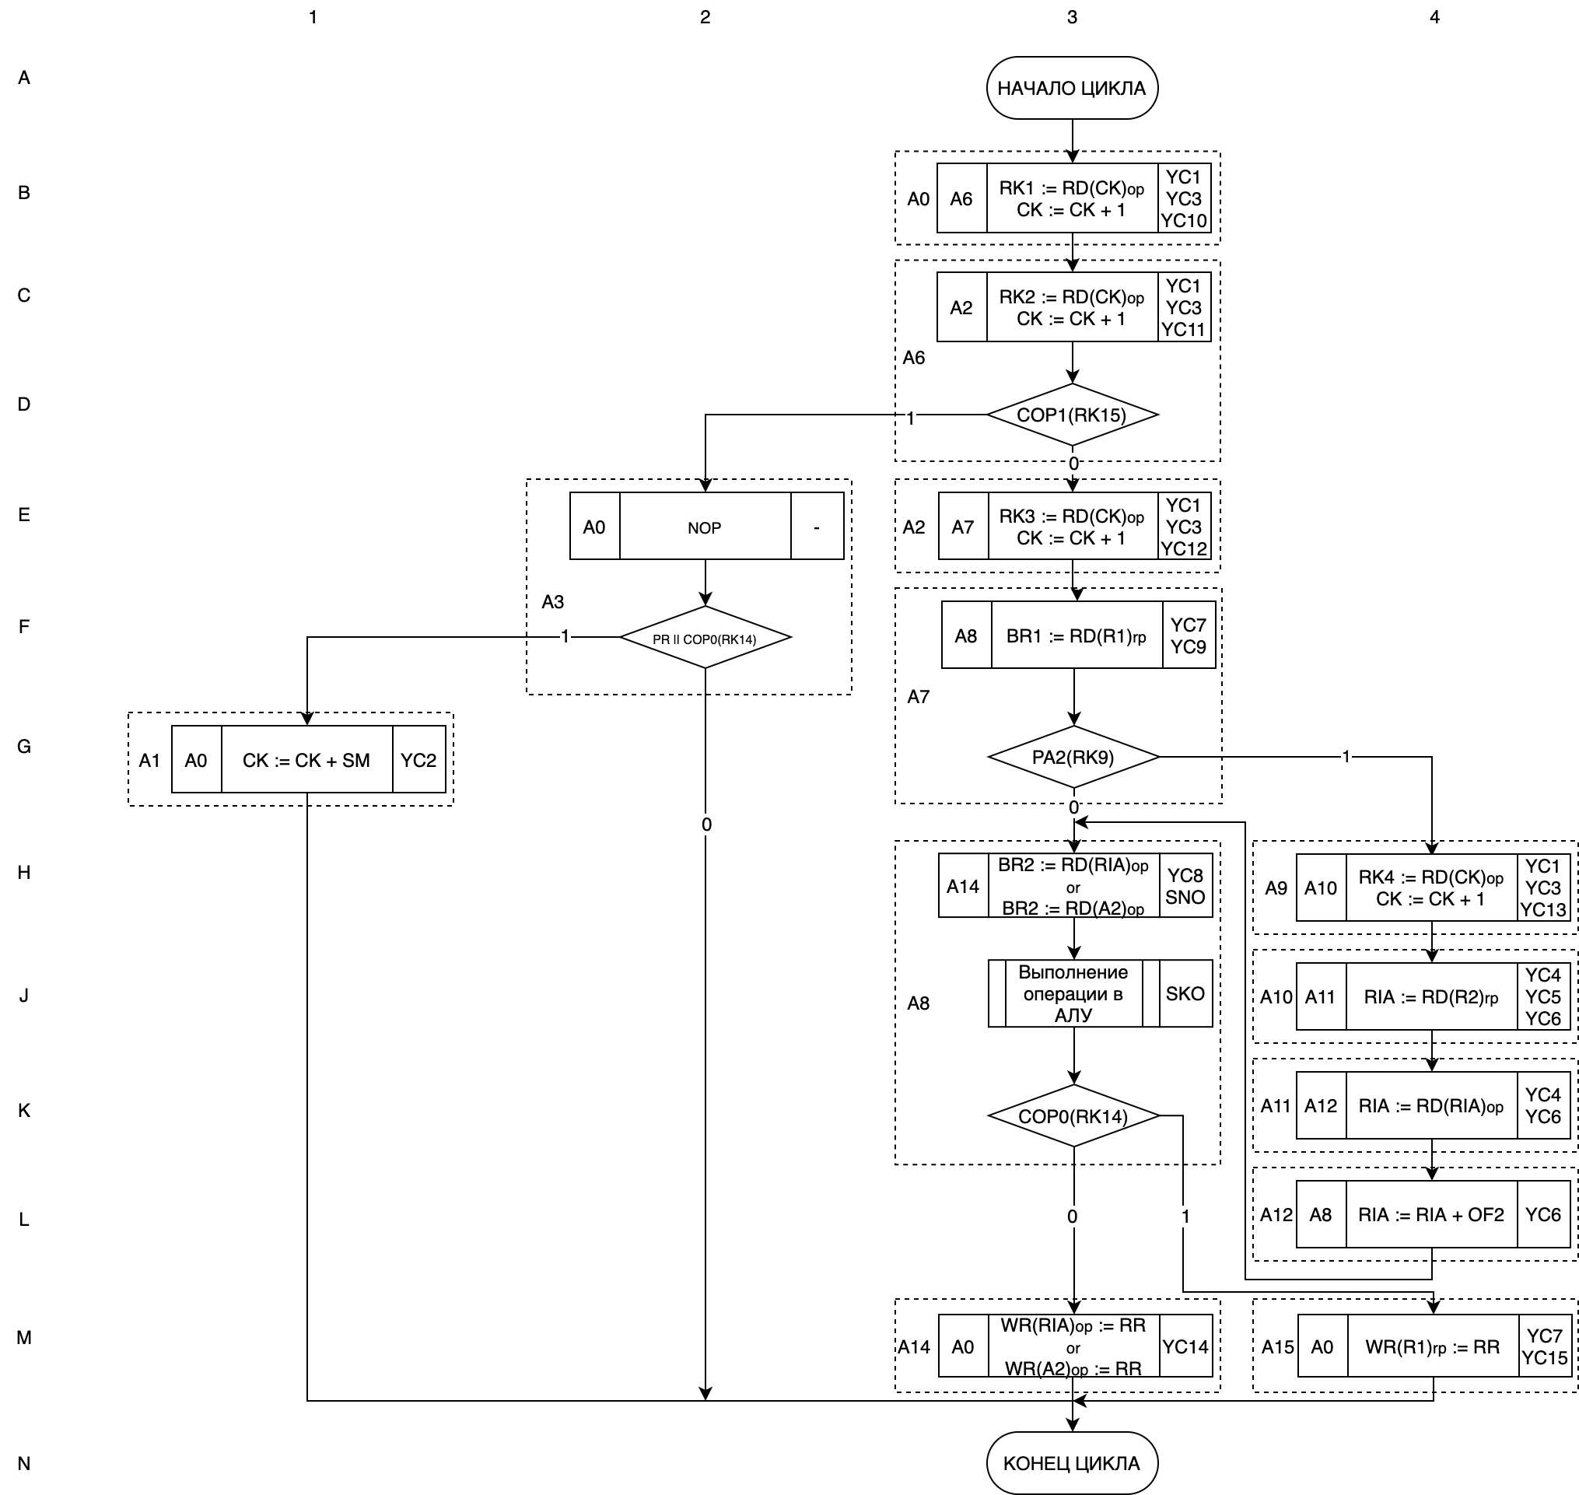
Алгоритм выполнения команд

Slide 6
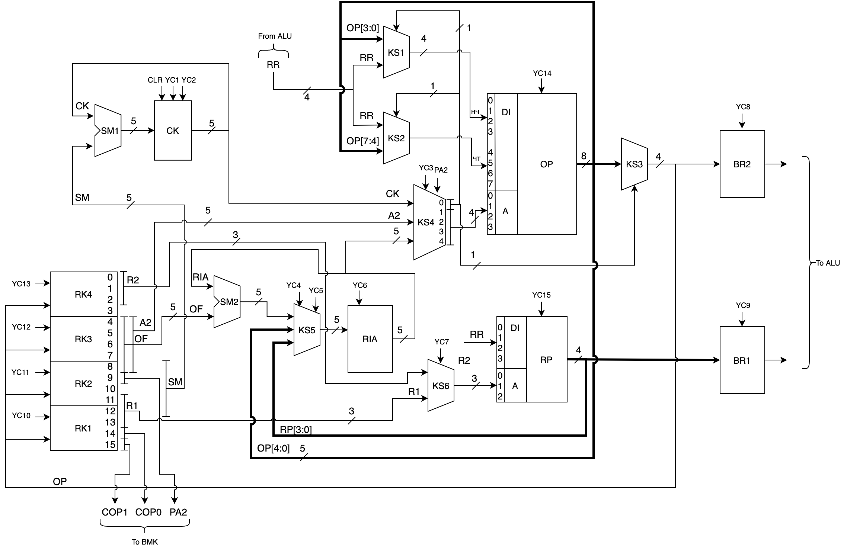
Функциональная схема БУК

Slide 7
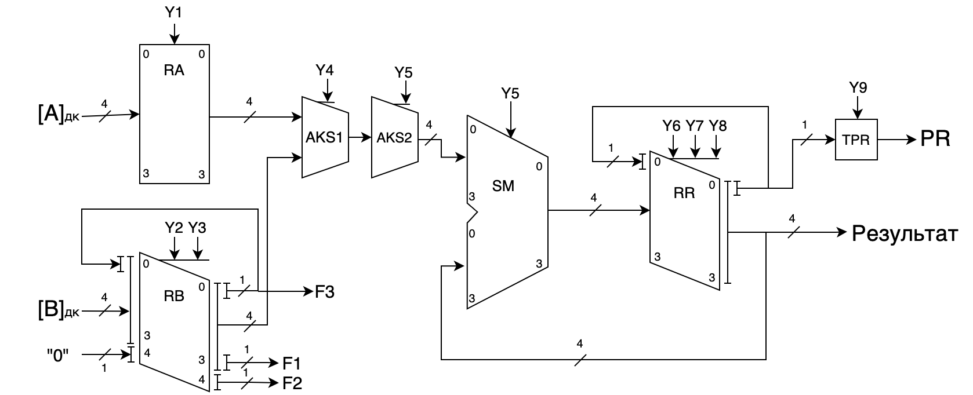
Функциональная схема БО

Slide 8
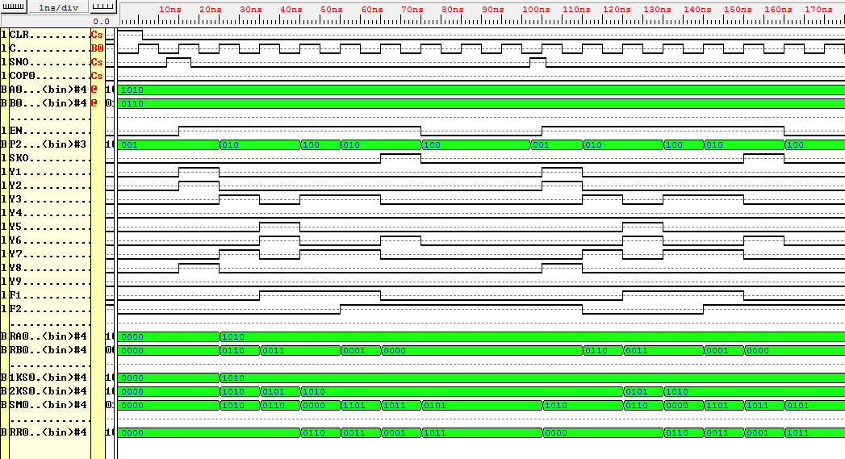
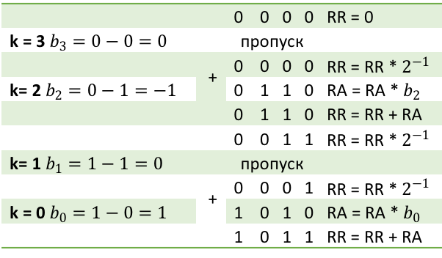
Тестирование АЛУ
 |  | 0 | 0 | 0 | 0 | RR = 0
k = 3 $b_{3}=0−0=0$ |  | пропуск
 | + | 0 | 0 | 0 | 0 | RR = RR * $2^{−1}$
k= 2 $b_{2}=0−1=−1$ |  | 0 | 1 | 1 | 0 | RA = RA * $b_{2}$
 |  | 0 | 1 | 1 | 0 | RR = RR + RA
 |  | 0 | 0 | 1 | 1 | RR = RR * $2^{−1}$
k= 1 $b_{1}=1−1=0$ |  | пропуск
 | + | 0 | 0 | 0 | 1 | RR = RR * $2^{−1}$
k = 0 $b_{0}=1−0=1$ |  | 1 | 0 | 1 | 0 | RA = RA * $b_{0}$
 |  | 1 | 0 | 1 | 1 | RR = RR + RA

Slide 9
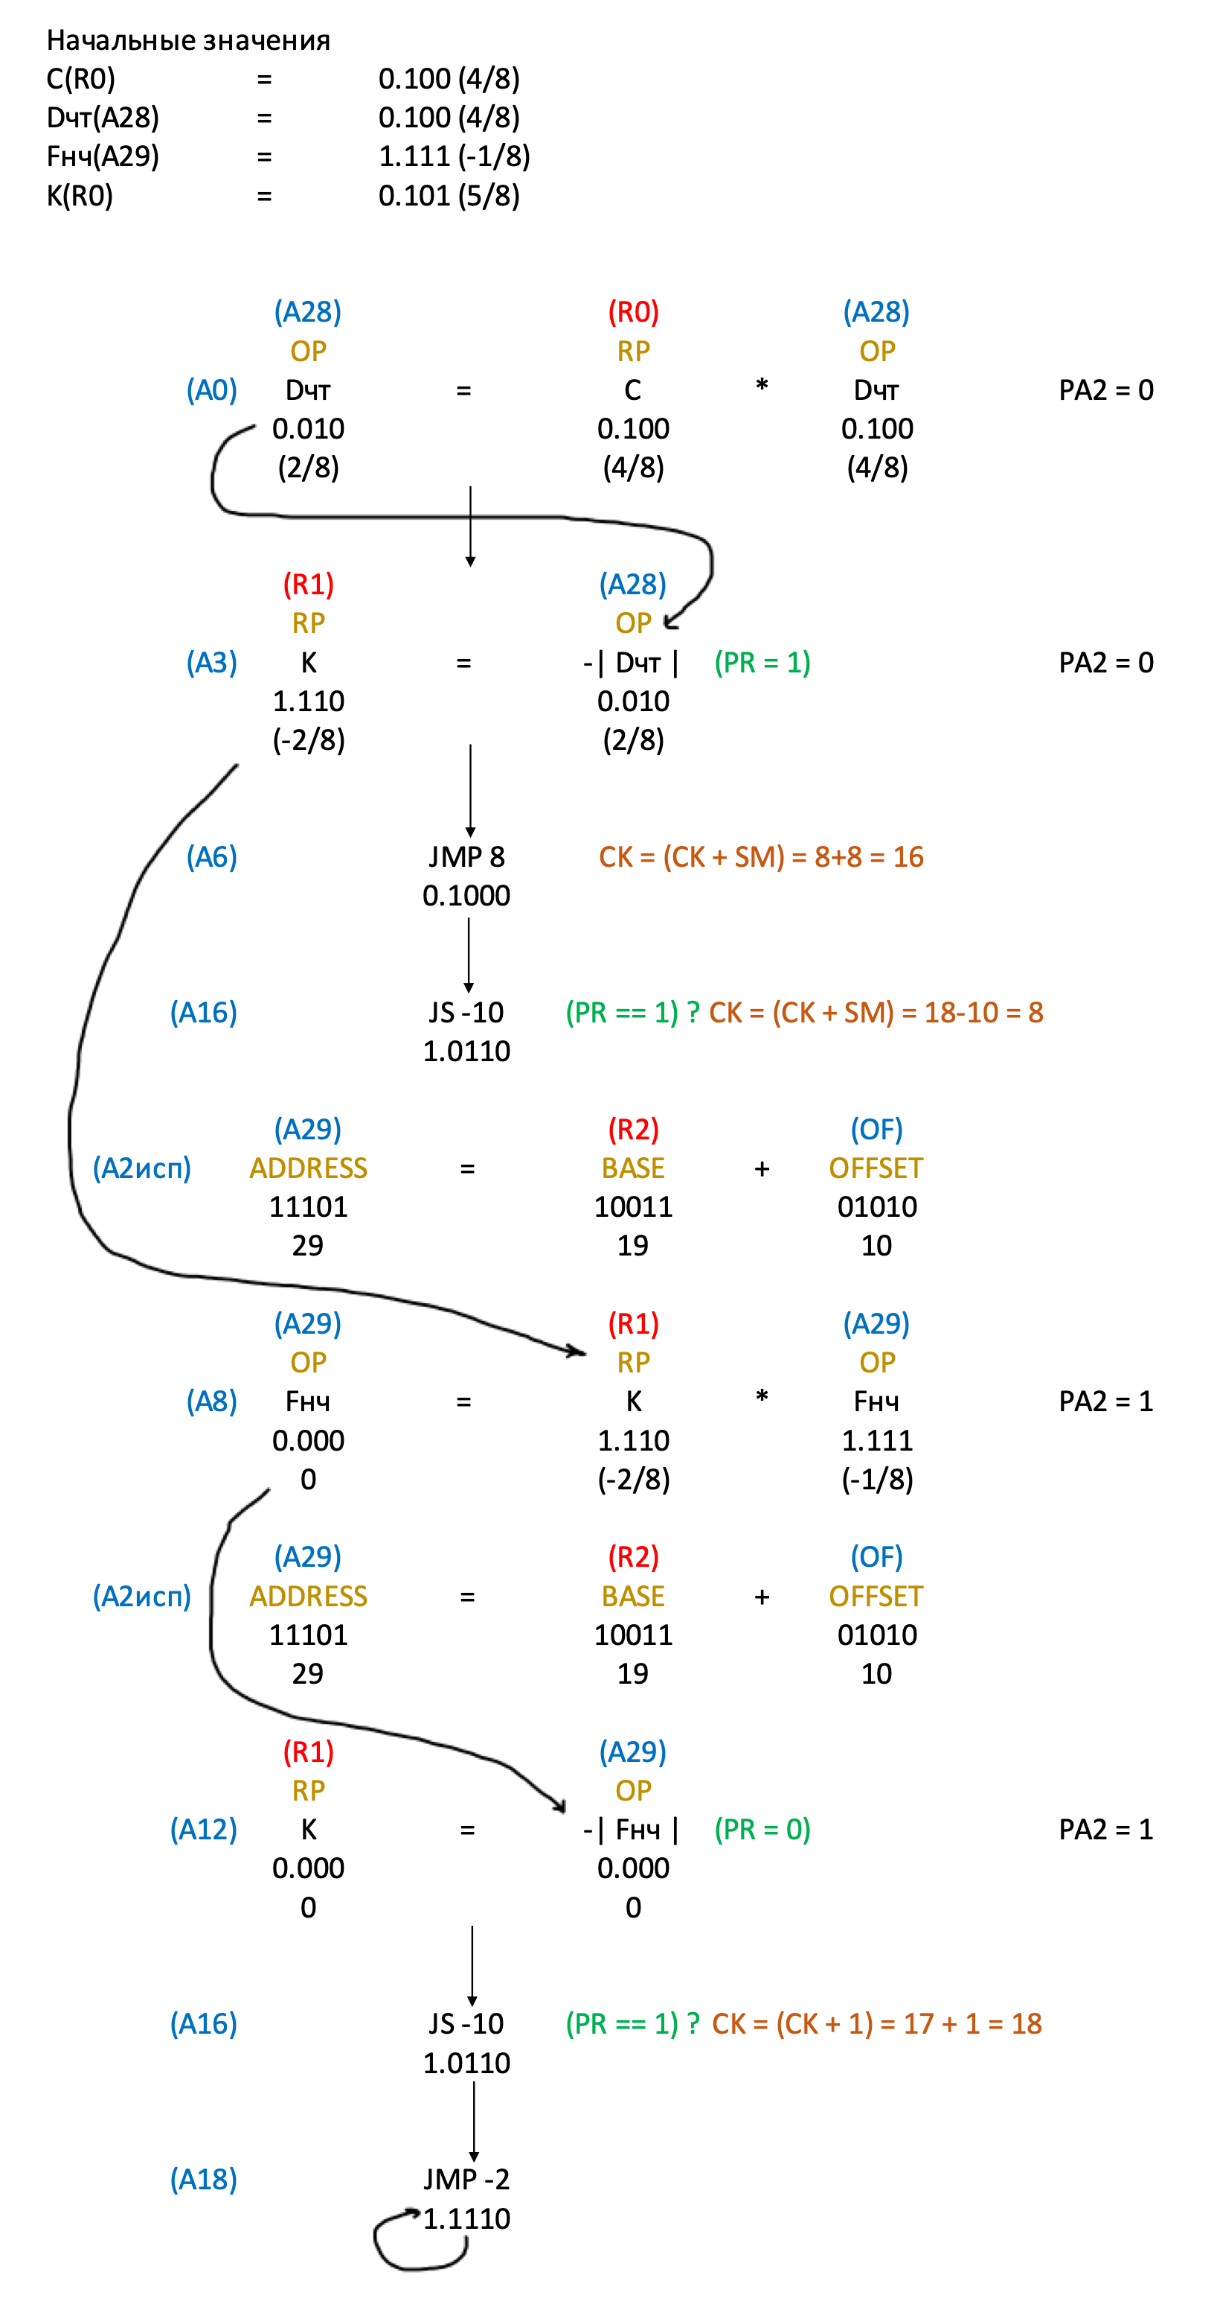
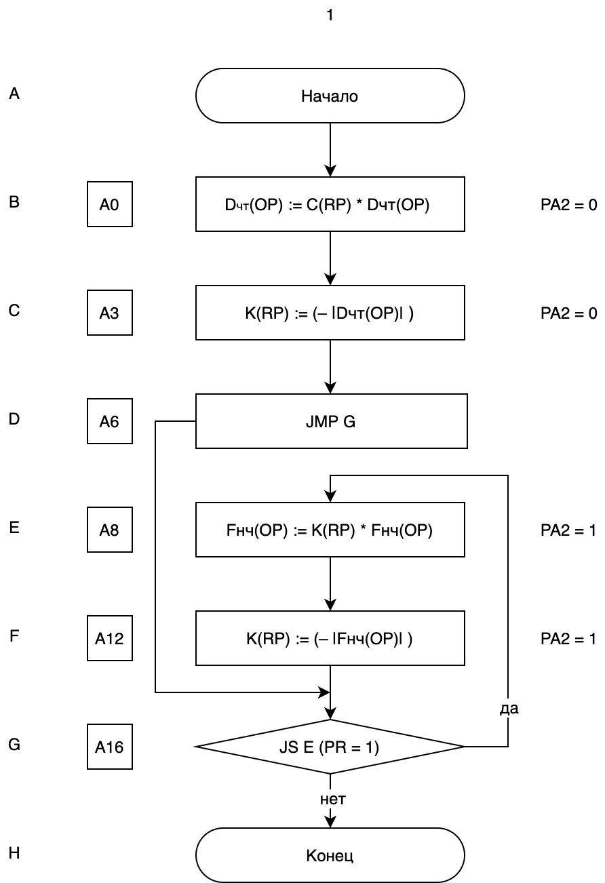
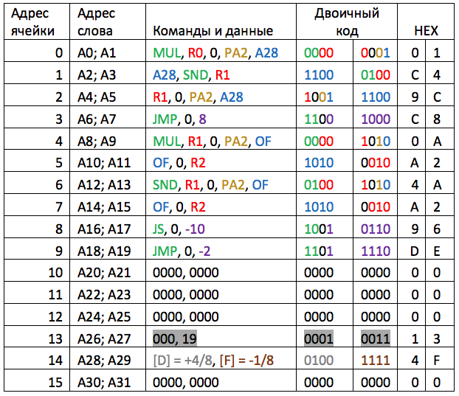
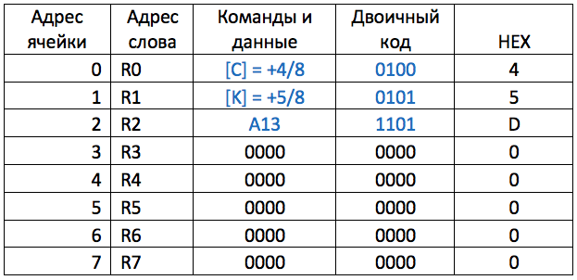
Тестирование процессора
Размещение программы в ОП
Блок-схема алгоритма тестовой программы
Размещение программы в РП
Пример выполнения тестовой программы

